Slide 1
溶液的配制

Slide 2

一.一定物质的量浓度溶液的配制
容量瓶简介:
容量瓶
形状:细颈，梨形，平底的玻璃瓶；
构造:瓶上标有容积，温度，颈部标有刻度线
而无刻度
规格：100mL，250，500mL，1000mL；

Slide 3
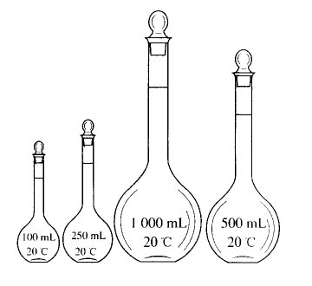
容量瓶—用于配制一定体积、浓度准确的溶液
体积刻度线
温度、容积

Slide 4
2、使用容量瓶的注意事项
（1）使用之前要检查是否漏水.
加 水
倒 立
观 察
瓶塞旋转180º
倒 立
观 察
（2）只能用作配制的量具。不能在其中直接溶解固体或稀释浓溶液，不能将热的溶液倒入，不能作为反应器，也不能长期存放溶液。移动容量瓶，应手握刻度线以上部分。
（3）读数时 ，应平视，使溶液的凹液面正好与刻度线相切。

Slide 5
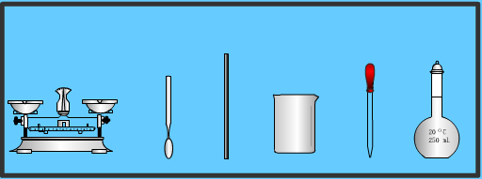
现欲配制100mL NaCl溶液，其中溶质的物质的量为0.4mol/L。
①步骤：
计算、称量、溶解、移液、洗涤、定容、摇匀。
药匙、托盘天平或量筒、烧杯、玻璃棒、 (规格)容量瓶、胶头滴管
②仪器：

Slide 6
1.计算 m=nM
=cvM
=0.4mol/L×0.1L×58.5g/mol
=2.34g
托盘天平只精确到0.1g,所以应称量2.3g(小数点后第二位应四舍五入)
若用浓溶液配制稀溶液，使用量筒量取
浓溶液体积，量筒精确到0.1mL

Slide 7
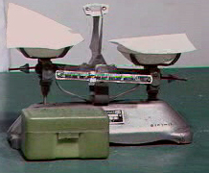
2. 称量
注意事项：
（1）使用前要调零
（2）两个托盘上各放一张大小相同的称量纸
（3）称量时遵循左物右码的原则
（4）用镊子夹取砝码应按照从大到小的顺序
（5）称量完毕应将砝码放回盒中，游码归零
思考：NaOH能否直接放在称量纸上称量？为什么？应如何
操作？

Slide 8
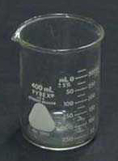
3. 溶解
注意事项：
应在烧杯中溶解，不能在容量瓶中溶解。因为在容量瓶上标有
温度和体积，这说明容量瓶的体积受温度影响。而物质的溶解
往往伴随着一定的热效应，如果用容量瓶进行此项操作，会因
热胀冷缩使它的体积不准确，严重时还可能导致容量瓶炸裂。
提问：除了烧杯外还需要哪些仪器？使用中应注意什么？
还需要玻璃棒。搅拌时沿着一定的方向，玻璃
棒不要碰烧杯底和烧杯壁，不要把玻璃棒放在
实验台上，以免弄脏。
思考：若量取的是浓硫酸需要稀释，应如何操
作才是正确的？

Slide 9
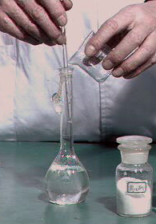
4. 转移
待烧杯中的溶液冷却至室温后，用玻璃棒引流，将溶液注入100mL容量瓶
注意事项：
由于容量瓶瓶颈较细，为避免液体洒在外面，应用玻璃棒引流。
提问：
将烧杯中的氯化钠溶液转移到容量瓶中，此
时溶质是否完全被转移到容量瓶中？应如何
处理？
还有残留在烧杯壁和玻璃棒上的氯化钠未被
转移。因此要用蒸馏水洗涤用过的烧杯和玻
璃棒。

Slide 10
5. 洗涤
注意事项：
用少量蒸馏水洗涤烧杯2～3次，洗涤液要全部转移到容量瓶中，轻轻摇动容量瓶，使溶液混合均匀。
思考：
如果用量筒量取液体药品，量筒要洗涤吗？
如果用量筒量取液体药品，量筒不必洗涤。因为这是量筒的
“自然残留液”，若洗涤后转移到容量瓶中会导致所配溶液浓
度偏高。但是使用量筒时应注意选择的量筒与量取液体的体
积相匹配。

Slide 11
6.定容
向容量瓶中加入蒸馏水，在距离刻度线1～2cm时，
改用胶头滴管，滴加蒸馏水至凹液面与刻度线相切。
思考：
若定容时不小心液面超过了刻度线，怎么办？
能用胶头滴管把多余的液体取出吗？
必须重新配制

Slide 12
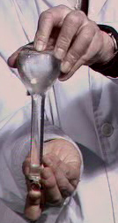
7. 摇匀
将容量瓶盖好塞子，把容量瓶反复上下翻转，
使得溶液混合均匀。如图示：
思考：
摇匀后发现液面低于刻线，能否补充水？
不能。因为是部分溶液在润
湿容量瓶瓶口磨砂处有所损
失所致。

Slide 13
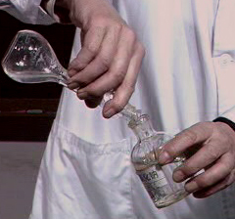
8. 储存
容量瓶中不能存放溶液，因此要把配制好的溶液转移到试剂瓶
中，贴好标签，注明溶液的名称和浓度。

Slide 14
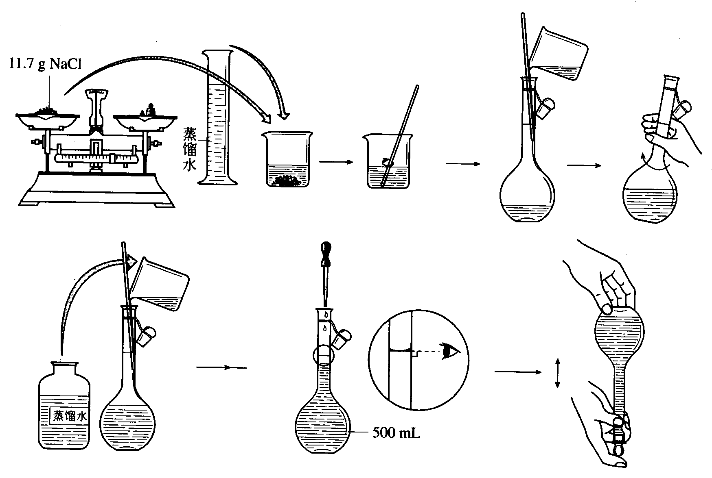

Slide 15
随堂检测一
③用少量蒸馏水冲洗 次，将冲洗液移入____ 中，在操作过程中不能损失点滴液体，否则会使溶液的浓度偏 （高或低）。
④向容量瓶内加水至刻度线 时，改
用 小心地加水至溶液凹液面与刻度线相切，若加水超过刻度线，会造成溶液浓度 ，应该 。
⑤最后盖好瓶盖， ，将配好的溶液移入_____中并贴好标签。
2-3
容量瓶
低
2~3厘米
胶头滴管
偏低
重新配制
摇匀
试剂瓶
Notes:
按标题超链接可进入下一课时内容的学习。

Slide 16
B、请选择配制过程所必须的操作，按操作先后顺序编号，为（ ）
用适量蒸馏水洗涤烧杯2~3次，洗涤液也注入容量瓶，使混合均匀。
用胶头滴管滴加蒸馏水使溶液凹液面与刻度相切。
在托盘天平上先称取洁净干燥烧杯的质量后称取（ ）g NaOH .
将容量瓶瓶塞盖紧，反复摇匀。
向烧杯中加适量蒸馏水，用玻璃棒搅拌，使其溶解，并使其恢复室温。
将溶液沿玻璃棒注入（ ）mL 容量瓶。
356124
4.8
1000

Slide 17
A用100ml量筒量取5.4ml浓H₂SO₄ ，缓缓注入盛有蒸馏水的烧杯里，并用玻璃棒不断搅拌
B用蒸馏水冲洗烧杯和玻璃棒一次，并将冲洗液转移至容量瓶中
C将稀释后的H₂SO₄溶液立刻转移至容量瓶里
D检查250ml容量瓶是否漏液
E用烧杯将蒸馏水直接加入容量瓶至液面最低点恰好和刻度线切
F盖紧瓶塞反复颠倒振荡，摇匀溶液，如发现液面低于刻度线需加水补至刻度线
问题：（1）正确的操作顺序是：( )
（2）题中每一步骤均有一处错误，请分别指出：
欲使用98％的浓硫酸（密度：1.84g/cm³）配制 100 mL 浓度为 1.0mol·L⁻¹ 的稀 H₂SO₄溶液，其操作可分为以下各步：
----------------
--------------
------------
-----------
---------------------------------------
-------------------------------
------------------------------
D A C B E F

Slide 18
误差分析

Slide 19

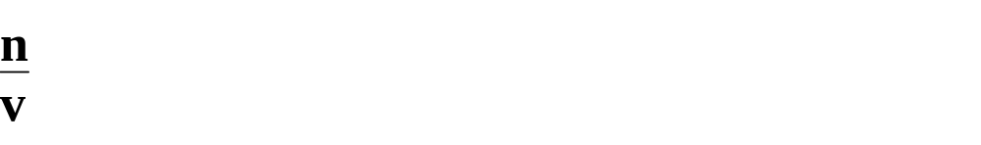
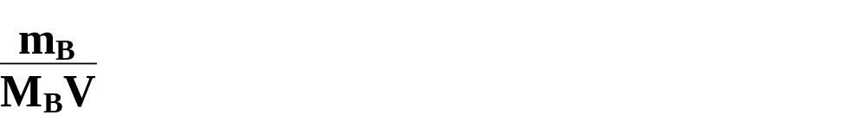
根据c＝ ＝ 判断，误差来源的根本原因是：溶质的质量m_{B}和溶液的体积V，若在操作中造成m_{B}偏大或V偏小，则c偏大，若造成m偏小或V偏大，则c偏小。
(1)称量误差分析
①天平的砝码沾有其他物质或生锈。(m_{B}偏大，c_{B}偏高)
②调整“0”点时，游码在大于0的位置。(m_{B}偏小，c_{B}偏低)
③在敞口容器中称量NaOH、CaCl₂、CuSO₄、MgCl₂等易吸收水的物质。(m_{B}偏小，c_{B}偏低)
④称量已部分风化的Na₂CO₃·10H₂O、CuSO₄·5H₂O等。(m_{B}偏大，c_{B}偏高)
配一定物质的量浓度溶液的误差分析

Slide 20
偏小
5、试剂和砝码的位置左右颠倒
偏小
6、砝码有残缺
偏小
7、称量时候少量物质沾在称量纸上
偏小
8、在敞口容器中称量易吸收空气中的其他成分或易于挥发的物质时的动作过慢

Slide 21
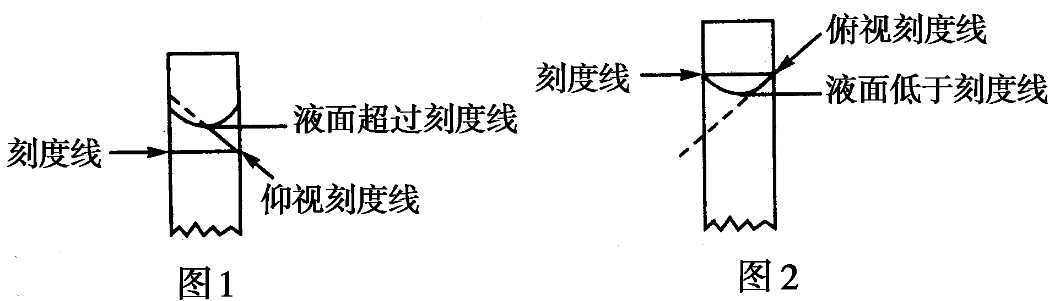
9.用量筒量取浓溶液时，仰视读数。(m_{B}偏大，c_{B}偏大)，如图1。

Slide 22
(2)配制过程误差分析
①称好后的药品放入烧杯时，有少量洒在烧杯外。(mB偏小，cB偏低)
②溶解搅拌时有部分液体溅出。(mB偏小，cB偏低)
③转移时有部分液体溅出。(mB偏小，cB偏低)
④未洗涤烧杯和玻璃棒2～3次。(mB偏小，cB偏低)

Slide 23
⑤未冷却至20 ℃，且配制溶液时是放热过程(V偏小，c_{B}偏高)；溶解过程是吸热，未恢复到室温(20 ℃)。(V偏大，c_{B}偏低)。
⑥在定容时，仰视读数(V偏大，c_{B}偏低)，俯视读数(V偏小，c_{B}偏高)如图1、2。
⑦在定容时加水超过刻度线，再用胶头滴管吸出多余部分。(V偏大，c_{B}偏低)
⑧洗涤容量瓶后，未干燥，瓶中有少量蒸馏水。(无影响)

Slide 24
俯
视
仰
视
加水加少了
加水加多了
俯视刻度线，实际加水量未到刻度线，使所配溶液的体积偏小，浓度偏大
仰视刻度线，实际加水量超过刻度线，使所配溶液的体积偏大，浓度偏小

